Slide 1
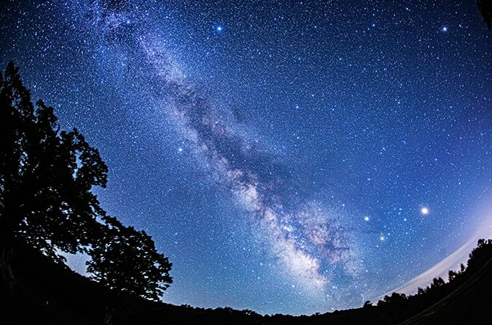
１問目
夏の夜空に見える
星の集まりを何と呼ぶ？

Slide 2
①天の川
②利根川

Slide 3
2問目
一年で
一番大きく見える
満月の呼び方は？

Slide 4
①ウルトラ
ムーン
②スーパー
ムーン

Slide 5
3問目
キレイで神秘的な「流れ星」。
星ではなくて
「宇宙をさまようチリ」
なんです。
本当？

Slide 6
①
本当
ビックリ
だけど！
②
うそ
そんなはず
ないよね

Slide 7
4問目
昨年の11月8日は
皆既月食がありました。
この時、月は何色に
見えたでしょう？
かいきげっしょく

Slide 8
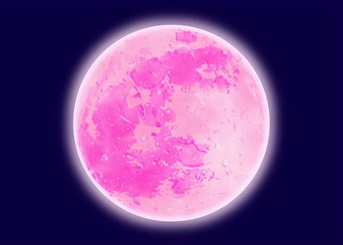
①
赤に
近い色
②
ピンクに
近い色

Slide 9
5問目
土星と木星はどちらも
太陽の周りを回る惑星ですが、
どちらが大きいでしょうか？
（土星の環は除きます）

Slide 10
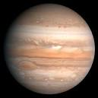
①
土星
②
木星

Slide 11
6問目
宇宙飛行士の
若田光一さんの出身地は
どこでしょう？

Slide 12
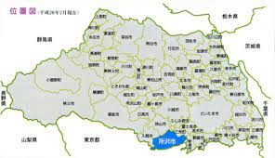
②
埼玉県
所沢市
①
埼玉県
大宮市

Slide 13
7問目
冬の夜空で一番明るく見えるオオイヌ座の星は、
何という星でしょう？

Slide 14
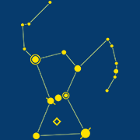
①
ベテル
ギウス
②
シリウス

Slide 15
8問目
ここは新潟県津南町ですが、津南町という名の星があります。
本当？

Slide 16
①
本当
です！
②
うっそ
で～す！

Slide 17
9問目
毎年12月に観察できる
流星群の名前は？
三大流星群のうちの一つです

Slide 18
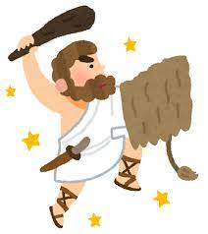
①
オリオン座
流星群
②
ふたご
座
流星群

Slide 19
１０問目 ラスト問題！
惑星の「天王星」は
ある匂いがするといわれています。
なんの匂いでしょうか

Slide 20
①
おなら
②
お酢

